Slide 1
Bài tập
NGÔN NGỮ
VÀ PHƯƠNG PHÁP DỊCH
Nhóm 1
Phân tích từ vựng

Slide 2
Scanner là gì?
Trong một chương trình dịch, thành phần thực hiện chức năng phân tích từ vựng gọi là scanner.

Slide 3
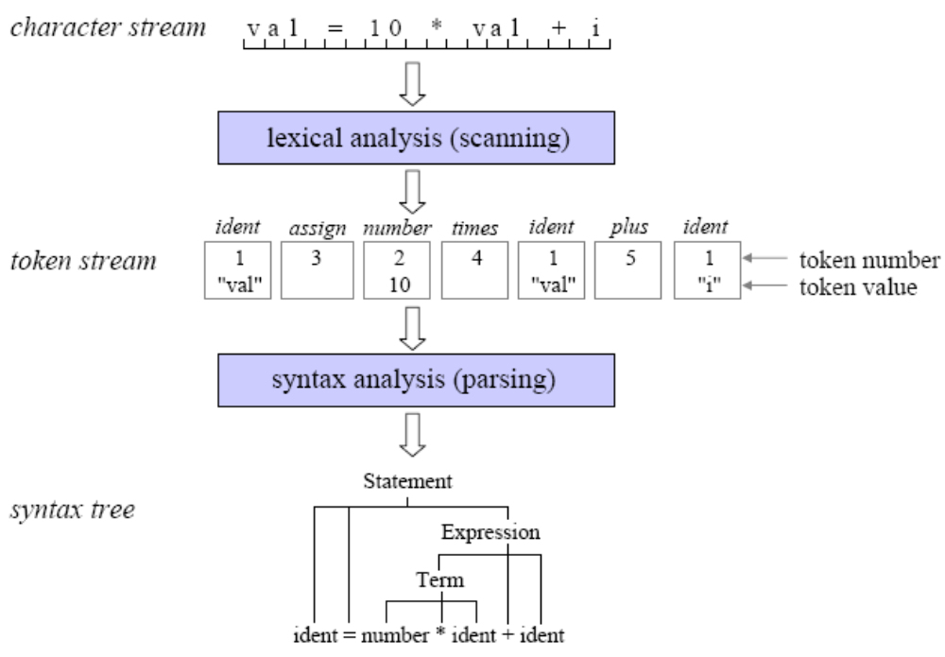
Bộ phân tích từ vựng (scanner) là gì?

Slide 4
Nhiệm vụ của một scanner
Bỏ qua các ký tự vô nghĩa như: dấu trống, tab, ký tự xuống dòng, chú thích.
Phát hiện các ký tự không hợp lệ
Phát hiện token
  định danh (identifier)
  từ khóa (keyword)
  số (number)
  Hằng ký tự
  special symbol
  ...

Slide 5
Nhiệm vụ của một scanner
Khi tích hợp với bộ phân tích cú pháp, scanner chuyển lần lượt các token cho bộ phân tích cú pháp (parser)
Trong bài tập này toàn bộ các từ tố của chương trình được in ra.

Slide 6
Bảng chữ cái của KPL
Chữ cái (letter): a-z, A-Z, ‘_’
Chữ số (digit): 0-9
Các ký hiệu đặc biệt
  +, -, *, /, >, <,!, =, [space], [comma], ., :, ;, ‘, (, )
Các ký hiệu không được liệt kê ở các dòng trên được xếp vào ký tự lỗi, trư khi chúng xuất hiện trong hằng ký tự.

Slide 7
Các token của ngôn ngữ KPL
Từ khóa
PROGRAM, CONST, TYPE, VAR, PROCEDURE, FUNCTION, BEGIN, END, ARRAY, OF, INTEGER, CHAR, CALL, IF, ELSE, WHILE, DO, FOR, TO
Toán tử
:= (assign), + (addition), - (subtraction), * (multiplication), / (division), = (comparison of equality), != (comparison of difference), > (comparison of greaterness), < (comparison of lessness), >= (comparison of greaterness or equality), <= (comparison of lessness or equality)

Slide 8
Các từ tố của KPL
Ký hiệu đặc biệt
; (semicolon), . (period), : (colon), , (comma), ( (left parenthesis), ) (right parenthesis), ‘ (singlequote)
Và
(. và .) để đánh dấu chỉ mục của mảng
(* và *) để đánh dấu điểm bắt đầu và kết thúc của chú thích
Ngoài ra
định danh, số, hằng ký tự

Slide 9
Xây dựng scanner – Cấu trúc
STT | Tên tệp | Nội dung
1 | Makefile | Project
2 | scanner.c | Tệp chính
3 | reader.h, reader.c | Đọc mã nguồn
4 | charcode.h, charcode.c | Phân loại ký tự
5 | token.h, token.c | Phân loại và nhận dạng token, từ khóa
6 | error.h, error.c | Thông báo lỗi
Experiment in compiler construction - Scanner design

Slide 10
Xây dựng scanner – reader
// Đọc một ký tự từ kênh vào
int readChar(void);
// Mở kênh vào
int openInputStream(char *fileName);
// Đóng kênh vào
void closeInputStream(void);
// Chỉ số dòng, cột hiện tại
int lineNo, colNo;
// Ký tự hiện tại
int currentChar;
Experiment in compiler construction - Scanner design

Slide 11
Xây dựng scanner – charcode
typedef enum {
CHAR_SPACE, // Khoảng trống
CHAR_LETTER, // Chữ cái
CHAR_DIGIT, // Chữ số
CHAR_PLUS, // ‘+’
CHAR_MINUS, // ‘-’
CHAR_TIMES, // ‘*’
CHAR_SLASH, // ‘/’
CHAR_LT, // ‘<‘
CHAR_GT, // ‘<‘
CHAR_EXCLAIMATION, // ‘!’
CHAR_EQ, // ‘=‘
CHAR_COMMA, // ‘,’
CHAR_PERIOD, // ‘.’
CHAR_COLON, // ‘:’
CHAR_SEMICOLON, // ‘;’
CHAR_SINGLEQUOTE, // ‘\’’
CHAR_LPAR, // ‘(‘
CHAR_RPAR, // ‘)’
CHAR_UNKNOWN // Ký tự ngoài bảng chữ cái
} CharCode;
Experiment in compiler construction - Scanner design

Slide 12
Xây dựng scanner – charcode
charcode.c định nghĩa một bảng charCodes ánh xạ từng ký tự trong bảng mã ASCII vào một trong các CharCode được định nghĩa
Lưu ý: Lệnh đọc ký tự getc có thể trả về mã EOF có giá trị nguyên là -1, nằm ngoài bảng mã ASCII

Slide 13
Xây dựng scanner – token
typedef enum {
TK_NONE, // Đại diện cho một lỗi
TK_IDENT, // Định danh
TK_NUMBER, // Số
TK_CHAR, // Hằng ký tự
TK_EOF, // Kết thúc chương trình
// Các từ khóa
KW_PROGRAM, KW_CONST, KW_TYPE, KW_VAR,
KW_INTEGER, KW_CHAR, KW_ARRAY, KW_OF,
KW_FUNCTION, KW_PROCEDURE,
KW_BEGIN, KW_END, KW_CALL,
KW_IF, KW_THEN, KW_ELSE,
KW_WHILE, KW_DO, KW_FOR, KW_TO,
// Các ký hiệu đặc biệt
SB_SEMICOLON, SB_COLON, SB_PERIOD, SB_COMMA,
SB_ASSIGN, SB_EQ, SB_NEQ, SB_LT, SB_LE, SB_GT, SB_GE,
SB_PLUS, SB_MINUS, SB_TIMES, SB_SLASH,
SB_LPAR, SB_RPAR, SB_LSEL, SB_RSEL
} TokenType;

Slide 14
Xây dựng scanner – token
// Cấu trúc lưu trữ của một token
typedef struct {
char string[MAX_IDENT_LEN + 1];
int lineNo, colNo;
TokenType tokenType;
int value;
} Token;
// Kiểm tra một xâu có là từ khóa không
TokenType checkKeyword(char *string);
// Tạo một token mới với kiểu và vị trí
Token* makeToken(TokenType tokenType, int lineNo, int colNo);

Slide 15
Xây dựng scanner – error
// Danh sách các lỗi trong quá trình phân tích từ vựng
typedef enum {
ERR_ENDOFCOMMENT,
ERR_IDENTTOOLONG,
ERR_INVALIDCHARCONSTANT,
ERR_INVALIDSYMBOL
} ErrorCode;
// Các thông báo lỗi
#define ERM_ENDOFCOMMENT "End of comment expected!"
#define ERM_IDENTTOOLONG "Identification too long!"
#define ERM_INVALIDCHARCONSTANT "Invalid const char!"
#define ERM_INVALIDSYMBOL "Invalid symbol!"
// Hàm thông báo lỗi
void error(ErrorCode err, int lineNo, int colNo);

Slide 16
Yêu cầu trình bày
Chương trình giao cho nhóm là một bộ phân tích từ vụng hoàn chỉnh. Tìm hiểu các vấn đề sau:
Ngôn ngữ cho phép sử dụng những ký tự nào trong chương trình?
Các loại hằng
Các kiểu dữ liệu: dữ liệu chuẩn, dữ liệu có cấu trúc
Các toán tử: số học, so sánh, gán
Các từ khóa. Vấn đề phân biệt chữ hoa/thường cho từ khóa
Quy định về định danh. Vấn đề chữ hoa/thường
Lưu trữ thông tin cho số

Slide 17
Yêu cầu trình bày
1/Chạy chương trình với ví dụ 2 Sửa ví dụ 3 để gây ra lỗi về hằng ký tự. In màn hình kết quả
2/Trình bày hoạt động của các hàm sau:
getToken
readIdentKeyword
Cách thức trình bày:
  Tham số đưa vào
  Kết quả trả ra
  Các xử lý chính

Slide 18
Yêu cầu trình bày
skipComment
readNumber
readConstChar
Cách thức trình bày:
  Tham số đưa vào
  Kết quả trả ra
  Các xử lý chính

Slide 19
Tạo ra project2 với những sửa đổi sau:
Kiểm soát độ dài và giá trị các số để đảm bảo có thể dung hàm atoi của C mà không bị lỗi.
Ngôn ngữ chấp nhận số thực dạng thông thường (không chứa ký hiệu E). Từ khóa cho kiểu thực là real
Phân biệt số nguyên và số thực bằng cách sử dụng cấu trúc union trong trường value
Chú thích trên nhiều dòng bao trong cặp /* và */
Chú thích trên phần còn lại của dòng bắt đầu bằng //
Trình bày những sửa đổi trong code và kết quả nhận được

